Slide 1

MINISTÉRIO DA EDUCAÇÃO
Universidade Federal de Ouro Preto – UFOP
Instituto de Ciências Exatas e Aplicadas
Colegiado do Curso de Engenharia de Computação
MONITORAMENTO E ANÁLISE DE DADOS DEMOGRÁFICOS COLETADOS A PARTIR DE UMA REDE SOCIAL
Innan Plínio Rangel Amorim
Orientador: Filipe Nunes Ribeiro
Banca avaliadora: Alexandre Magno
Vicente Amorim

Slide 2
Sumário
1. INTRODUÇÃO 2. O PROBLEMA
3. OBJETIVOS:
3.1 OBJETIVO GERAL
3.2 OBJETIVOS ESPECÍFICOS
4. METODOLOGIA
5. ETAPAS CONCLUÍDAS
5.1 REVISÃO BIBLIOGRÁFICA
5.2 COLETA DE DADOS
6. PRÓXIMAS ETAPAS
7. REFERENCIAL
Notes:
CONTAR UM POUCO DA HISTÓRIA DOS CENSOS NO BRASIL.
1808 MILITARES
1879 CENSO GERAL DO IMPÉRIO
1890 -> DECENAL, FALHAS : 1910 E 1930, 1990->1991

Slide 3
1. Introdução – O que é um Censo?
Coleta, agrupamento e publicação de dados demográficos, econômicos e sociais.
Guiam investimentos governamentais para educação, infraestrutura e outras políticas públicas do país.
É uma grande representação em extensão e profundidade da população analisada, que serve como base para planejamento público e privado para os próximos anos.
Notes:
Definição de censo demográfico e suas utilidades.
Um censo ou recenseamento de população pode ser descrito como coleta, agrupamento e publicação de dados demográficos, econômicos e sociais que são referentes a um determinado período de tempo, aos habitantes de um país ou território.

Slide 4
2. O Problema
Elevado custo para realização, e coleta de dados demorada.
Realizado somente a cada 10 anos.
Pouca adesão em tentativas de recenseamento a partir de questionário online.
Redes sociais inferem uma série de informações privadas de usuários com base em suas postagens, likes, etc.
Notes:
2010-> R$1.6 Bilhão
2020 -> R$3,4 Bilhões
EUA-> $15B Bilhões
Maior parte de despesas é para pagamento de funcionários, o que impede a redução significativa de orçamentos.
65% possui internet.
2,5% da amostra responderam.
RICA PLATAFORMA DE PROPAGANDA, PRINCIPAL FONTE DE LUCRO DAS EMPRESAS.

Slide 5
3. Objetivos
3.1 Objetivo Geral
Reprodução de uma espécie de censo demográfico, a partir de dados coletados de redes sociais online.
Coletas de dados semanais, realizadas a partir da plataforma de propaganda do Facebook.
Populações alvo: Brasil e EUA.
Analisar a variação dos dados sob o tempo durante o período de coleta e publicar os resultados.
Notes:
No brasil a analise será em nível mais detalhada, considerando-se os estados.
DADOS SERÃO DISPONIBILIZADOS

Slide 6
3.2 Objetivos Específicos
Definir interesses a serem coletados.
Realizar a coleta dos dados periodicamente.
Analisar a variação sob o tempo.
Comparar resultados com fontes oficiais.
Publicar os resultados e disponibilizar os dados.

Slide 7
4. Metodologia
Coletas automatizadas utilizando a API de marketing do Facebook.
Definição de uma fórmula simples, e expansão em subgrupos.
Inclinação política, afinidade racial, gênero, idade, nível educacional, status de relacionamento e imigrantes.
Notes:
Personally Identifiable Information (PII) targeting, Look-alike audience targeting e Attribute-based targeting.
DADOS DEMOGRÁFICOS, INTERESSES, COMPORTAMENTOS.
Redes sociais tem crescido bastante, junto das plataformas de propagandas, e direcionamento de publicidade.

Slide 8
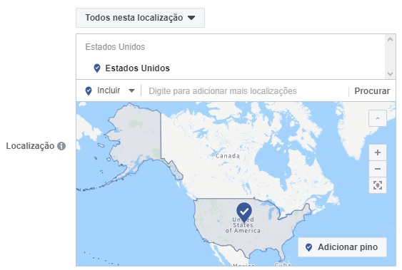
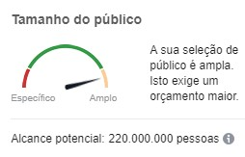
4. Metodologia
A Attribute-based targeting permite selecionar entre uma variedade de interesses para definir a audiência alvo.
Notes:
BRASIL -> 140 MI
AMBOS GENEROS E IDADE > 13 ANOS
A partir da localização, é possível incluir uma nova camada de seleção de atributos.
DADOS DEMOGRÁFICOS, INTERESSES, COMPORTAMENTOS.

Slide 9
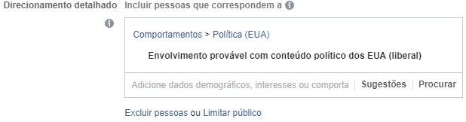
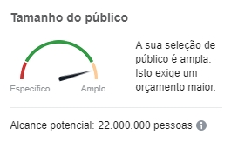
4. Metodologia
A partir desta fórmula simples, é possível incluir uma nova camada de seleção de atributos.
Notes:
DADOS DEMOGRÁFICOS, INTERESSES, COMPORTAMENTOS.

Slide 10
5. Etapas Concluídas
5.1 Revisão Bibliográfica
Estudo baseado nos pacotes utilizadas na linguagem python, como o facebook_business e matplotlib.
Testes para entendimento do funcionamento das requisições de dados.
Busca por trabalhos similares e ideias complementares.
Notes:
Compreender a metodologia de inferência demográficas a partir de dados online.
Padroes comportamentais com base na idade.
Faixa Etaria e gênero a partir de textos anonimos.
Inferir atributos como idioma nativo, origem, e localização.
Interesse em tabagismo, obesidade e diabetes.
Anuncios que excluíam usuários sensíveis de receber anúncios.

Slide 11
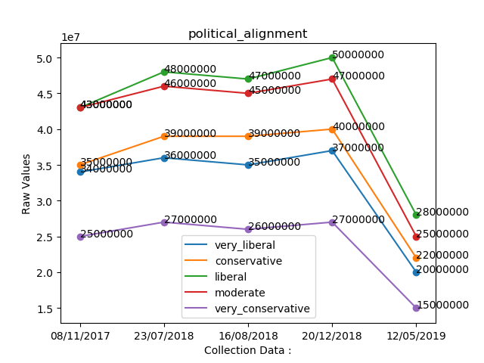
5.1. Coleta de dados
Comparação com dados obtidos em anos anteriores:
Notes:
Coletas com início em maio, semanalmente.
Variação provavelmente devida a fuga de usuários do facebook.

Slide 12
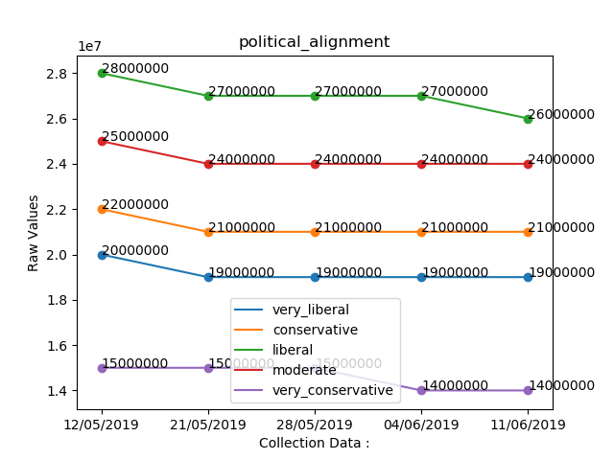
5.1. Coleta de dados
Variação da inclinação política em um período de 5 semanas:

Slide 13
6. Próximas Etapas
Definir interesses a serem direcionados na pesquisa para o Brasil.
Dar continuidade as coletas em ambos países.
Realizar a analise temporal e estatística de toda a base de dados.
Notes:
Verificar possibilidade de utilização de alguma análise em Big Data

Slide 14
7. Referencial
ARAUJO, Matheus et al. Using Facebook ads audiences for global lifestyle disease surveillance: Promises and limitations. In: Proceedings of the 2017 ACM on Web Science Conference. ACM, 2017. p. 253-257.
ARGAMON, Shlomo et al. Automatically profiling the author of an anonymous text. Commun. ACM, v. 52, n. 2, p. 119-123, 2009.
DONG, Yuxiao et al. Inferring user demographics and social strategies in mobile social networks. In: Proceedings of the 20th ACM SIGKDD international conference on Knowledge discovery and data mining. ACM, 2014. p. 15-24.
JONES, Rosie et al. I know what you did last summer: query logs and user privacy. In: Proceedings of the sixteenth ACM conference on Conference on information and knowledge management. ACM, 2007. p. 909-914.
UN (2017), Principles and Recommendations for Population and Housing Censuses, Revision 3, Statistical Papers (Ser. M), UN, New York, https://doi.org/10.18356/bb3ea73e-en.
RAO, Delip et al. Classifying latent user attributes in twitter. In: Proceedings of the 2nd international workshop on Search and mining user-generated contents. ACM, 2010. p. 37-44.

Slide 15
7. Referencial
RIBEIRO, Filipe N. et al. Media bias monitor: Quantifying biases of social media news outlets at large-scale. In: Twelfth International AAAI Conference on Web and Social Media. 2018.
SAP, Maarten et al. Developing age and gender predictive lexica over social media. In: Proceedings of the 2014 Conference on Empirical Methods in Natural Language Processing (EMNLP). 2014. p. 1146-1151.
SPEICHER, Till et al. Potential for discrimination in online targeted advertising.

Slide 16
Obrigado!

